Slide 1

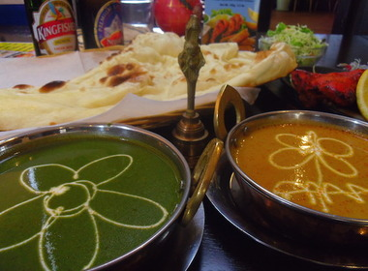
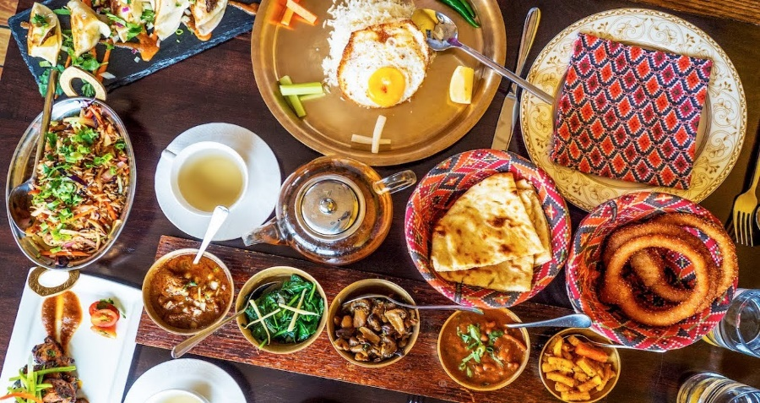
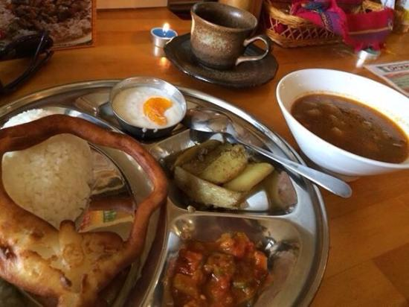
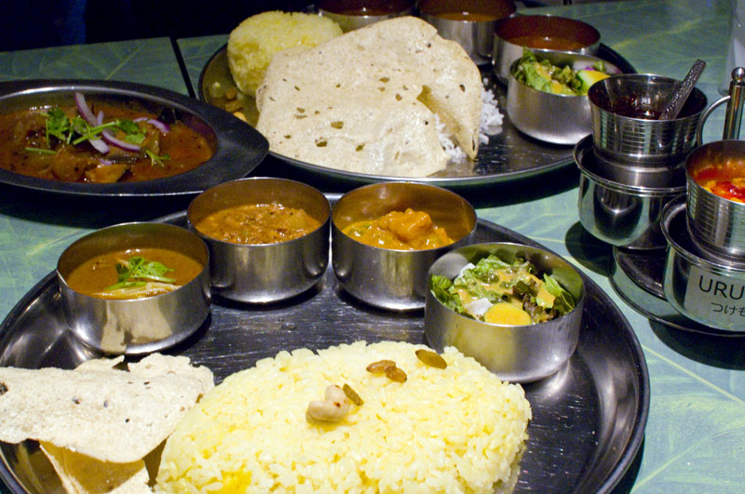
アマ
ネパール料理屋さん
ランチタイムセット
１０％引き
お持ち帰り
チーズナン1枚サービス

Slide 2
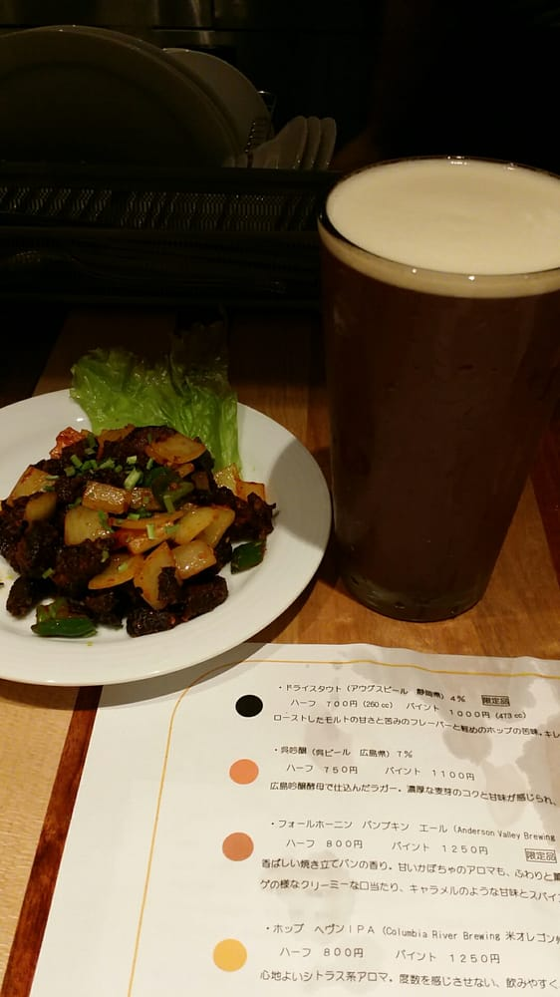
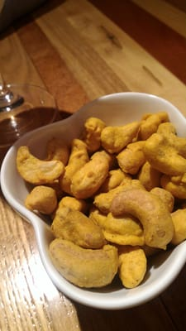
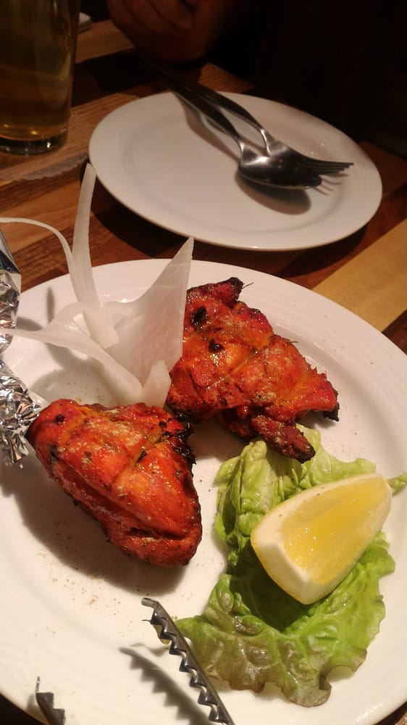
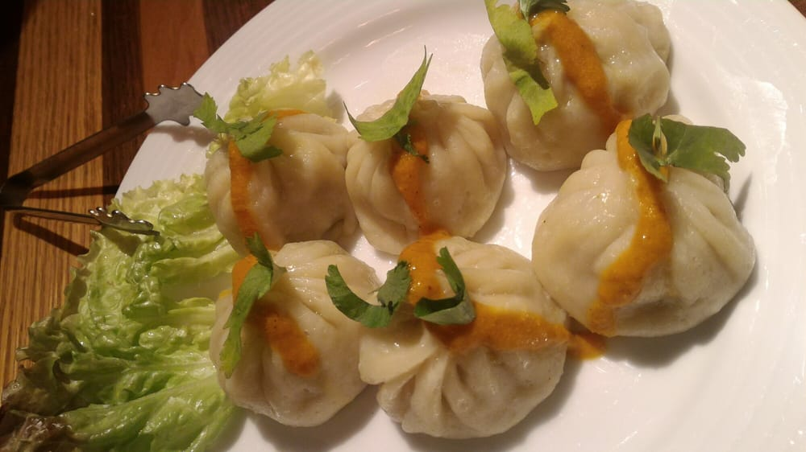
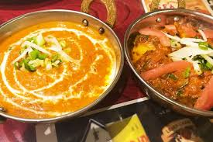
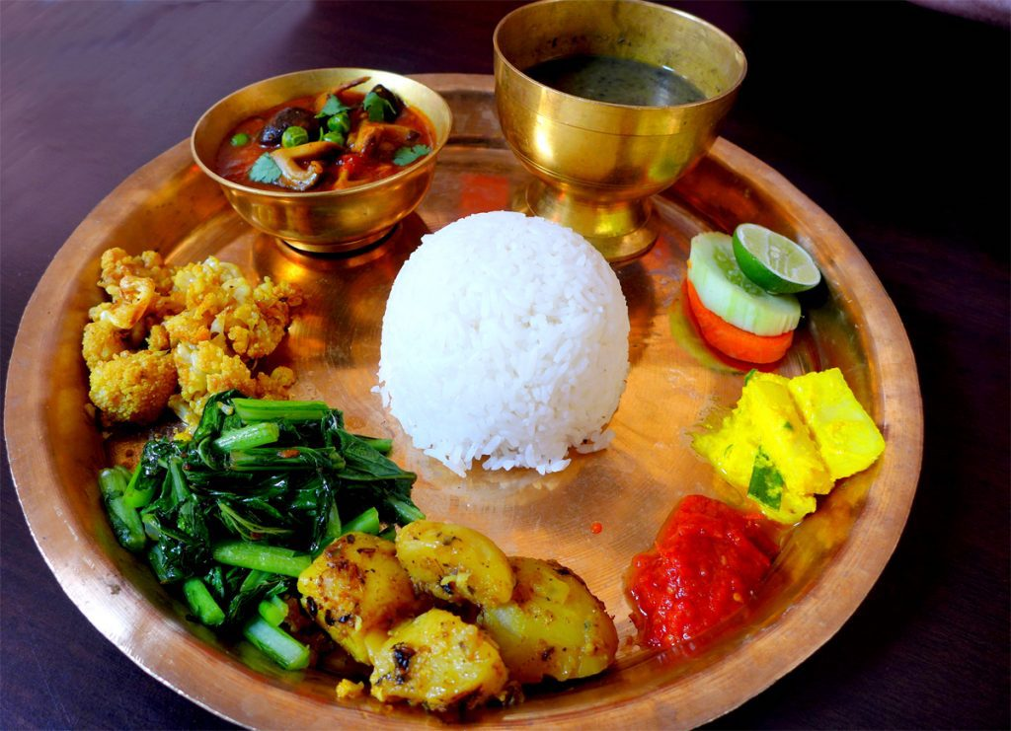
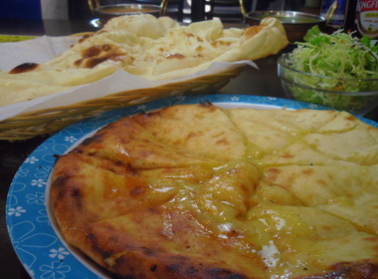
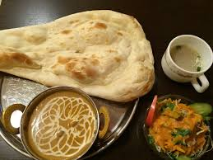
ランチメニュー
モタンとほうれん草のカレー
パニールカレー
もーも
チキンキーマカレー
タンドリーチキン
バトマスサデコ
サモサカレー
飲み食べ放題
￥３０００
所在地：〒８１２－０８７３福岡市博多区２－３
時間： 11時午前～10午後
電話： ０８０－３３７８－０４６６

